Slide 1
一元一次不等式的解法

Slide 3
复习：
1.不等式的基本性质是什么？
性质1: 不等式的两边都加上（或减去）
同一个数（或式），不等号的方向不变。
性质2: 不等式的两边都乘（或除以）
同一个正数，不等号的方向不变。
性质3:不等式的两边都乘（或除以）
同一个负数，不等号的方向改变。
2.解一元一次方程的一般步骤是什么？

Slide 4

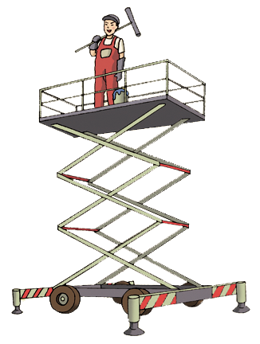
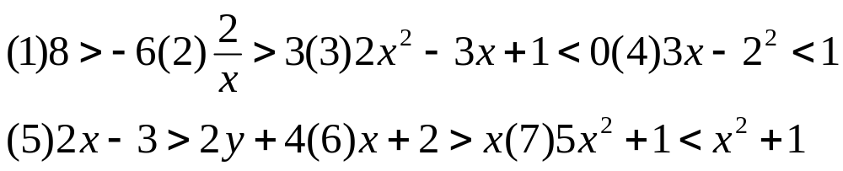
已知一台升降机的最大载重量是1200kg，在
一名重75kg的工人乘坐的情况下，它最多能装载
多少件25kg重的货物？
动脑筋
本问题中涉及的数量关系是：
工人重 + 货物重 ≤ 最大载重量.
设能载x件25kg重的货物，因为升降机最大载重量是1200kg，所以有
75＋25x≤1200. ①
像75 + 25x ≤1200 这样，
含有一个未知数，且未知数的次数是1的不等式，称为一元一次不等式.
练习：下列哪些是一元一次不等式？

Slide 5

为了求出升降机能装载货物的件数，需要求出满足不等式75＋25x≤1 200的x的值.
如何求呢？
与解一元一次方程类似，我们将根据不等式的基本性质，进行如下步骤：
将①式移项，得
25x ≤ 1200-75，
即 25x ≤ 1125. ②
将②式两边都除以25（即将x的系数化为1），
得 x≤45.
因此，升降机最多装载45件25kg重的货物.
我们把满足一个不等式的未知数的每一个值，称为这个不等式的一个解.不等式一般都有无限多个解.
例如，5.4，6， 都是3x>15的解.这样的解有无数个.

Slide 6
我们把不等式的解的全体, 叫不等式的解集.
例如 我们用x>5表示3x>15的解集.
求不等式的解集的过程，叫解不等式.
今后我们在解一元一次不等式时，将利用前面讲述的不等式的基本性质，将原不等式化成形如x ≤a(或x<a，x>a，x≥a）的不等式，就可得到原不等式的解集.
注意：
(1)去分母时不要忘记不含分母的项(即分母的l的项)也应乘以最简公分母,还要考虑要不要加括号;
(2)乘(或除以)同一个负数时,不等号方向要改变;
(3)移项要变号;
(4)书写格式上也要注意：不等号不要连写.

Slide 7
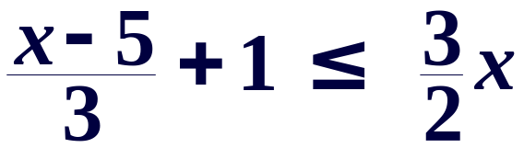

例1 解下列一元一次不等式 ：
（1） 2-5x < 8-6x ；
（2） .
解
移项，得 -5x+6x < 8-2
合并同类项，得 x < 6
解（2）： 去分母，得 2(x -5)+1×6 ≤ 9x
去括号，得 2x -10 + 6 ≤ 9x
移项，得 2x - 9x ≤ 10 - 6
合并同类项，得： -7x ≤ 4
x ≥
两边都除以-7，得

Slide 8



议一议
解一元一次不等式与解一元一次方程的依据和步骤有什么异同点？
它们的步骤基本相同，都是去分母、去括号、移项、合并同类项、两边都除以未知数的系数.
它们的依据不相同.解一元一次方程的依据是等式的性质，解一元一次不等式的依据是不等式的性质.
这些步骤中，要特别注意的是：不等式两边都乘（或除以）同一个负数，必须改变不等号的方向.这是与解一元一次方程不同的地方.

Slide 9
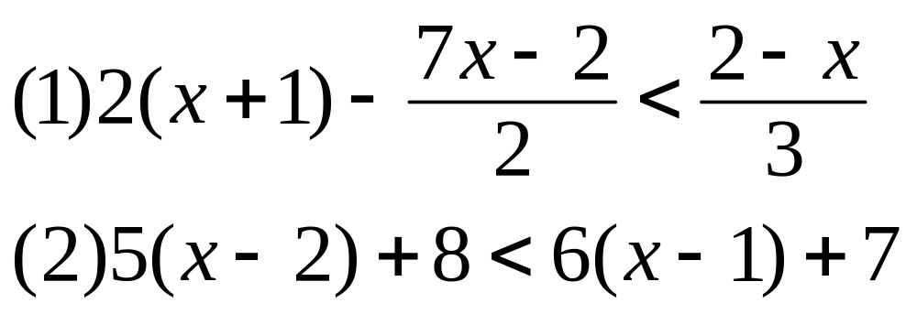
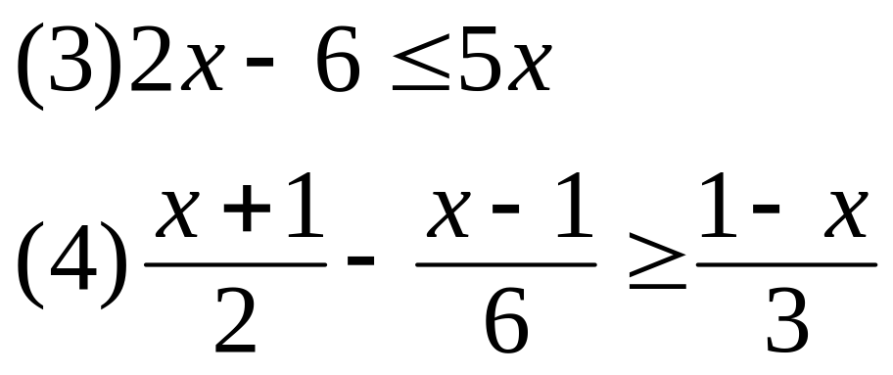
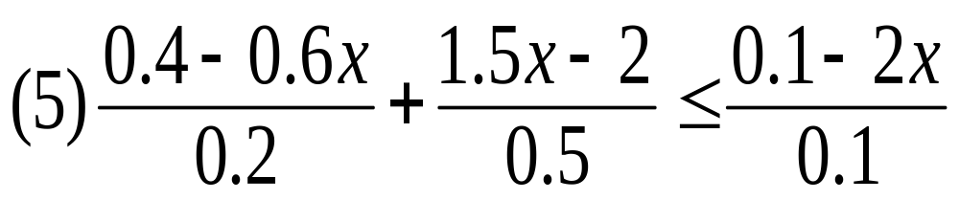
练习：解不等式：

Slide 10

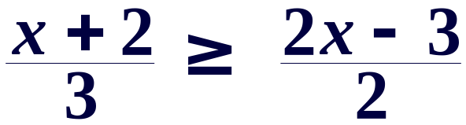
1. 解下列不等式：
练习
（1） -5x ≤ 10 ；
（2）4x -3 < 10x + 7 .
2. 解下列不等式：
（1） 3x -1 > 2(2-5x) ；
（2） .

Slide 11
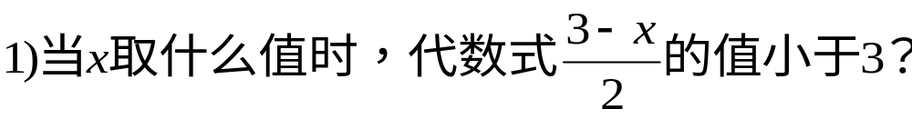
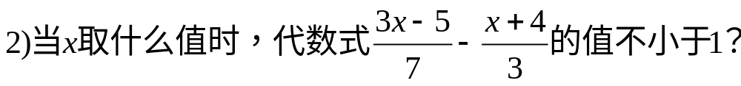
试一试

Slide 12
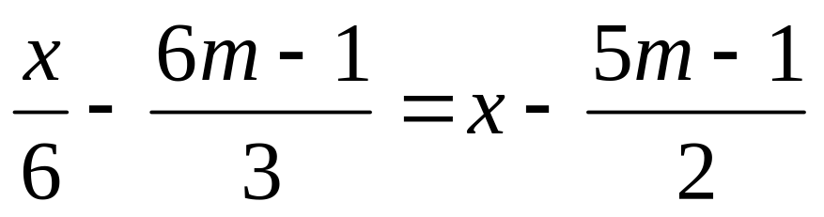
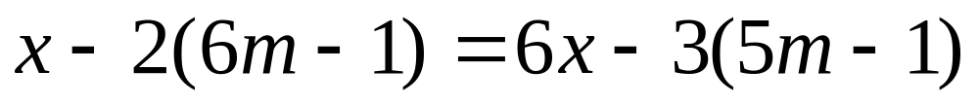
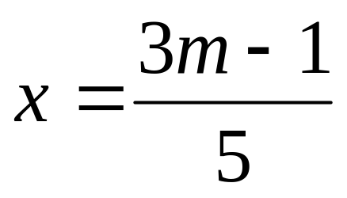
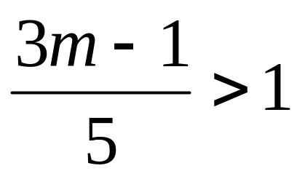
练习： m取何值时，关于x的方程
的解大于1。
解答：解这个方程：
∴
根据题意，得
解得 m＞2

Slide 13
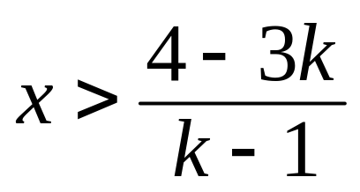
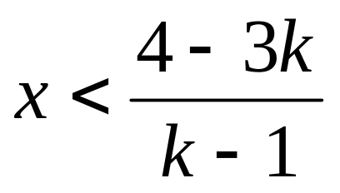
练习：解关于x的不等式： k(x+3)＞x+4;
解：去括号，得kx+3k＞x+4;
移项得kx-x ＞ 4 -3k ; 得(k-1)x ＞ 4 -3k ;
若k-1=0， 即k=1时，0＞1不成立，
∴不等式无解。
若k-1＞0，即k＞1时，
若k-1＜0，即k＜1时，
。

Slide 14



动脑筋
一个不等式的解集常常可以借助数轴直观地表示出来.
如何在数轴上表示出不等式3x＞6的解集呢？
把表示2 的点Ａ 画成空心圆圈，表示解集不包括2.
因此可以像图那样表示3x>6的解集x>2.
则点A右边所有的点表示的数都大于2，而点A左边所有的点表示的数都小于2
容易解得不等式3x＞6的解集是x＞2.
先在数轴上标出表示2的点A
A
-1
0
1
2
3
4
5
6

Slide 15
小智慧 大挑战
(B)
在数轴上表示x ≥ -2的图是
（A)
(B)
-3
-2
-1
0
1
2
3
-3
-2
-1
0
1
2
3
(C)
(D)
-3
-2
-1
0
1
2
3
-3
-2
-1
0
1
2
3

Slide 16

举
例
例2 解不等式12-6x≥2(1-2x)，并把它的解集在
数轴上表示出来 ：
首先将括号去掉
解
去括号，得 12 -6x ≥ 2-4x
将同类项放在一起
移项，得 -6x+4x ≥ 2-12
合并同类项，得： -2x ≥ -10
根据不等式基本性质2
两边都除以-2，得 x ≤ 5
原不等式的解集在数轴上表示如图所示.
-1
0
1
2
3
4
5
6
解集x≤5中包含5，所以在数轴上将表示5的点画成实心圆点.

Slide 17
分组讨论
如何在数轴上表示不等式的解集？要注意一些什么？
结论：
1、大于向右画，小于向左画。
2、有等号的画实心圆点，无等号的画空心圆圈。

Slide 18
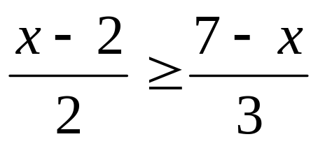



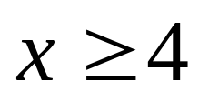
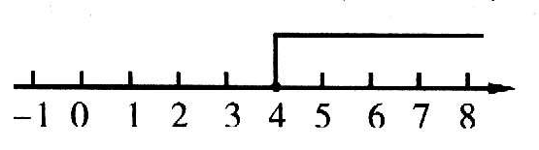
自主学习
（1）解不等式 ，并把它的解集表示在数轴上。
解 ：去分母，得
去括号，得
移项、合并同类项，得
两边都除以5，得
这个不等式的解集在数轴上表示如下

Slide 19
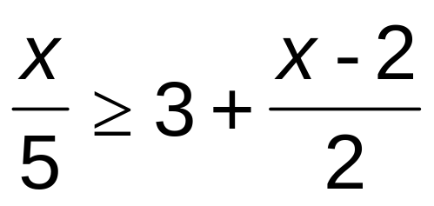
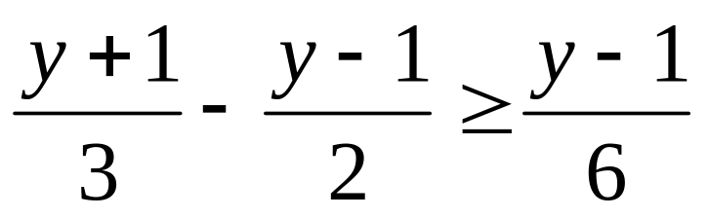
自主学习
（2）解不等式
并把它的解集表示的数轴上。
（3）解不等式
并把它的解集在数轴上表示出来。

Slide 20
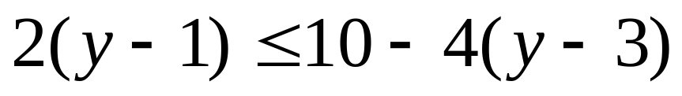
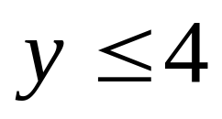
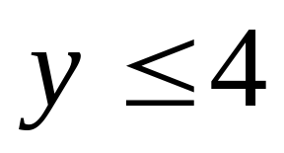
自主学习
4、y取何正整数时，代数式2(y-1)的值不大于10-4（y-3）的值。
解：根据题意列出不等式：
解这个不等式，得
解集
中的正整数解是：1，2，3，4。

Slide 21


举
例
例3 当x取什么值时，代数式 x+2的值大于或等于0？并求出所有满足条件的正整数.
解
根据题意，得 x +2≥ 0
解这个不等式，得 x ≤ 6
所以，当x≤6时，代数式 x+2的值大于或等于0.
x≤6在数轴上表示如图所示：
-1
0
1
2
3
4
5
6
由图可知，满足条件的正整数有 1，2，3，4，5，6.

Slide 22
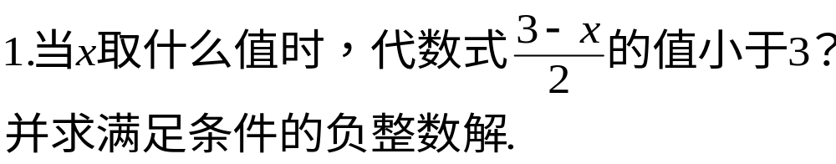
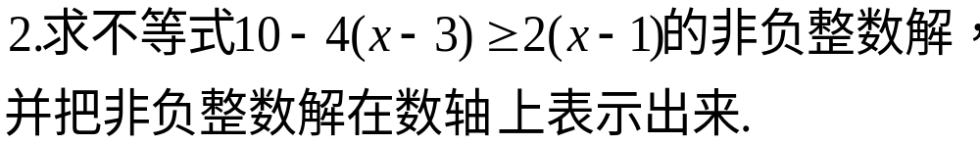
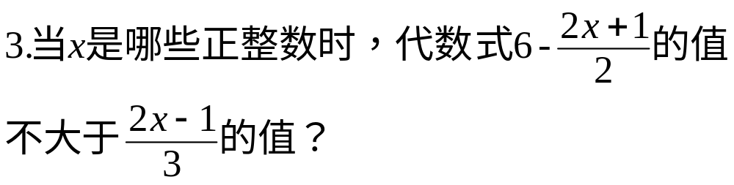
练习：

Slide 23
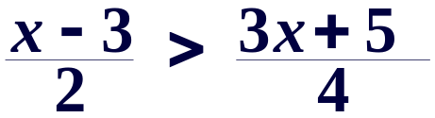
练习
1. 解下列不等式，并把它们的解集在数轴上表示出来：
（1） 4x -3 < 2x+7 ；
（2） .

Slide 24


2. 先用不等式表示下列数量关系，然后求出它们的解集，并在数轴上表示出来：
（1） x的 大于或等于2；
解
x ≥ 2
解得 x ≥ 4
-1
0
1
2
3
4
5

Slide 25
（2） x与2的和不小于1；
解
x+2 ≥ 1
解得 x ≥ -1
-1
0
1
2
3
4
5

Slide 26
（3） y与1的差不大于0；
y-1 ≤ 0
解得 y ≤ 1
解
-1
0
1
2
3
4
5

Slide 27
（4） y与5的差大于-2；
y-5 > -2
解得 y > 3
解
-1
0
1
2
3
4
5

Slide 28
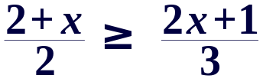
中考 试题
例1
求不等式 的正整数解.
分析
首先求出不等式的解集.然后求出正整数解.
解
去分母，得 6+3x≥4x+2.
移项，合并同类项，得 x≤4.
正整数解为 1，2，3，4.

Slide 29
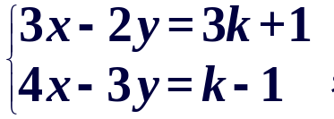
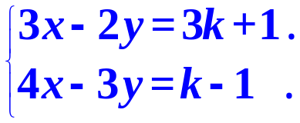
中考 试题
例2
k<-1
已知 且x>y，则k的取值范围是 .
解
①
∵
②
①×3-②×2，得 x = 7k+5 . ③
将③代入① ，得
3(7k+5)-2y=3k+1.
化简，整理，得 y=9k+7.
∵ x > y，
∴ 7k+5>9k+7.解之，得k<-1.

Slide 30
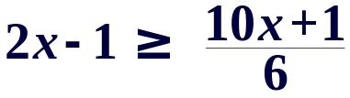
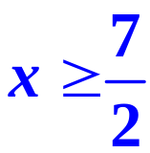

中考 试题
例3
解不等式 ，并把解集在数轴上表示出来.
解
去分母，得 6(2x-1)≥10x+1.
去括号，移项，合并同类项得 2x≥7.
解得
这个不等式的解集在数轴上表示如下图：
-2
-1
0
1
2
3
4

Slide 31


资料来源：3A备课网--整册备课资料打包下载
http://www.3abeike.com/

